Slide 1


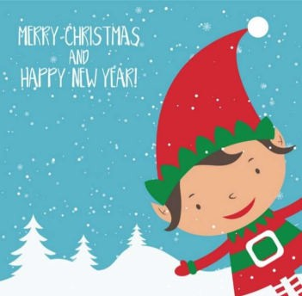
Мистецтво
Клас: 1 – Б
Предмет: Образотворче мистецтво
Тема: Зимові свята в мистецтві. Л. Мартін.
Малювання композиції «Новорічна ялинка»
Мета: навчити учнів визначати центр композиції, засвоїти основи симетричної композиції, формувати навички малювання пальчиком; розвивати уяву, спостережливість, дрібну моторику рук; виховувати естетичне сприйняття світу та бережливе ставлення до природи.

Slide 2

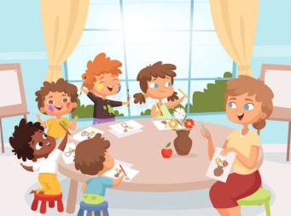

Прослухайте вірш та налаштуймося на роботу
Ось знову лунає дзвінок, Запрошує всіх на урок, Будемо дружно ми працювати,
Малювати і фантазувати!

Slide 3

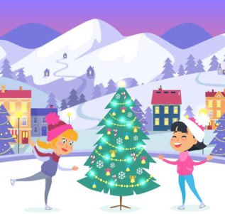
Січень
Послухайте вірш
Подивіться січень йде,
Та свята до нас веде. Покружляли дві сніжинки, Тихо сіли на ялинку,
А ялинка чепуриться, Прикраша свою спідницю – Кольоровими кульками, Різнобарвними сніжками, Бо збирається, малята, Завітать до нас на свято.
О.Коваленко

Slide 4

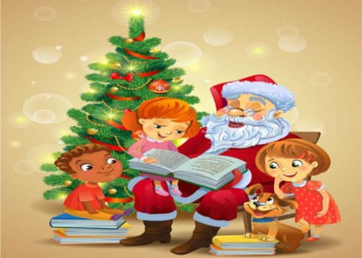
Чи любите ви свята?
Дайте відповіді на запитання
Які зимові свята ви знаєте?
Яке з них вам подобається найбільше?

Slide 5
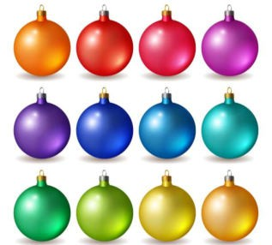
1 2 3 4
Поміркуй
Які новорічні іграшки утворені із основних кольорів.
5 6 7 8
9 10
11 12

Slide 6
1 2 3 4
Поміркуй
Обери новорічні іграшки, які утворені із теплих кольорів.
5 6 7 8
9 10
11 12

Slide 7
1 2 3 4
Поміркуй
Обери новорічні іграшки, які утворені із холодних кольорів.
5 6 7 8
9 10
11 12

Slide 8
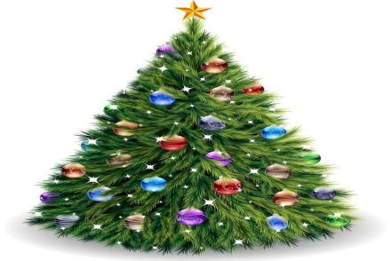
Що за гостя в нас така — І зелена, і струнка.
Відгадайте загадку та дізнайтеся, що ми малюватимемо на уроці
Сяє зірка угорі,
На гілочках ліхтарі,
І ростуть на ній не шишки, А цукерки та горішки.
Ялинка

Slide 9
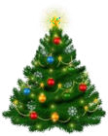

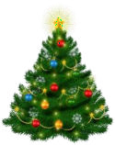
Розгляньте малюнки, оберіть ялинку, яка на вашу думку намальована
правильно. Чому?

Slide 10

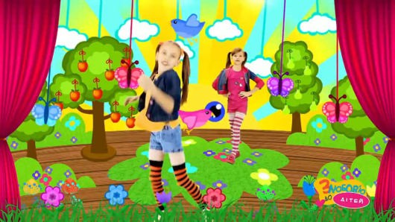
Фізкультхвилинка

Slide 11
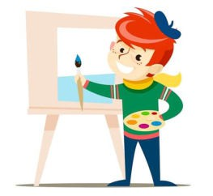
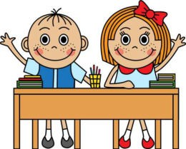
Правила безпеки на уроці образотворчого мистецтва
Роботу розпочинати лише з дозволу вчителя.
Використовувати інструмент тільки за призначенням.

Slide 12
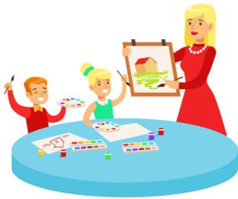
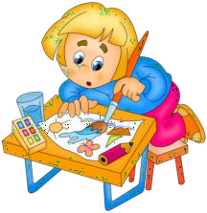
Правила безпеки на уроці образотворчого мистецтва
Користуватися прийомами роботи з інструментами, як показав учитель.
Тримати своє робоче місце у належному порядку.

Slide 13





Ознайомтеся із послідовністю малювання новорічної ялинки відбитками пальчиків

Slide 14


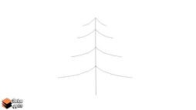
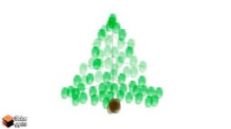
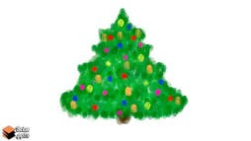
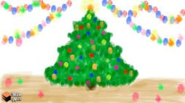
Послідовність малювання новорічної ялинки

Slide 15

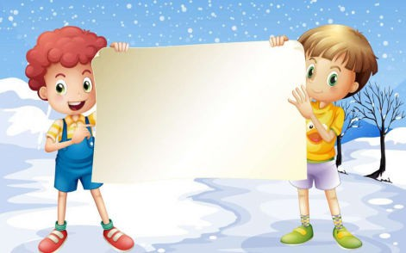

Продемонструйте власні малюнки

Slide 16
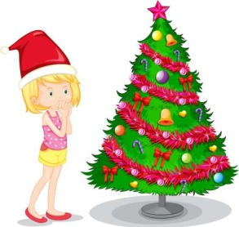
Подумай, яку ялинку краще поставити у себе вдома, штучну чи справжню?
Чому?

Slide 17

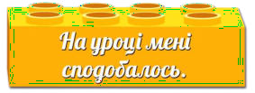

Рефлексія. Оберіть відповідну цеглинку лего...

Slide 18

Переглянь послідовність виконання роботи:
https://www.youtube.com/watch?v=qaLn4fXrjWY
Використані джерела:
https://vsimpptx.com/author/rozrobki-urokiv- obrazotvorchogo-mistectva-dlya-1-klasu-za-lmmasol
08.12.2023

